Slide 1
스프링 부트 3 백엔드 개발자 되기
JPA+OAuth2+JWT+AWS와 배우는 스프링 부트 3
Java 백엔드 입문자를 위한 풀 패키지

Slide 2
10 OAuth2로 로그인/로그아웃 구현하기

Slide 3
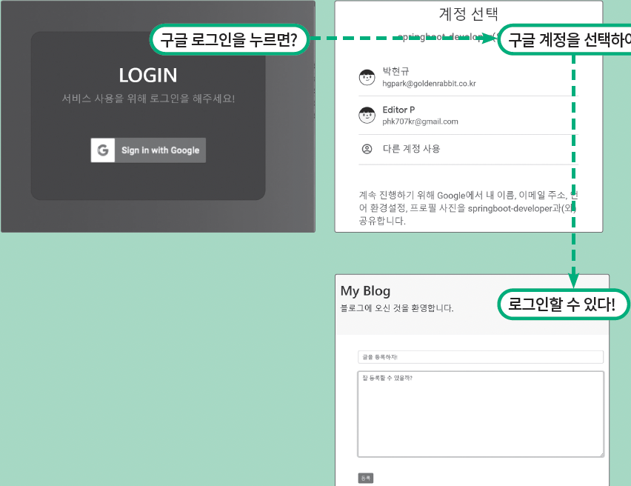
완성 화면 미리보기

Slide 4
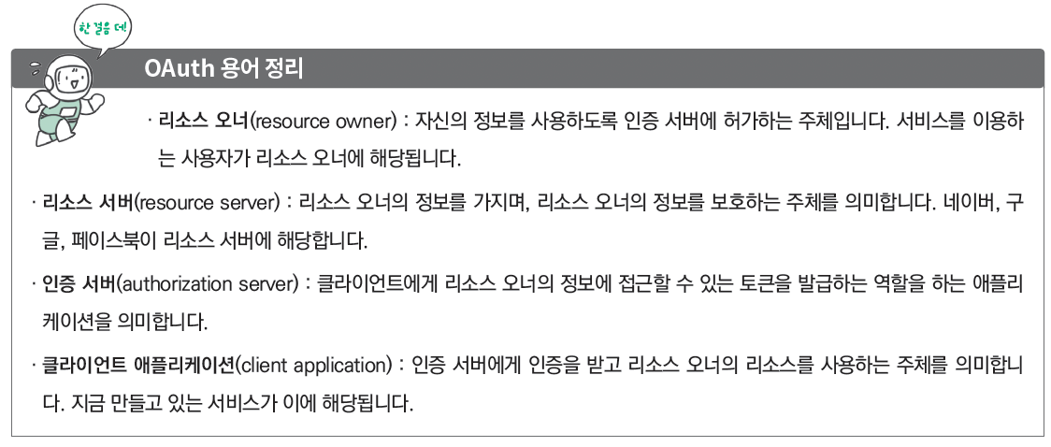
10.1 사전 지식 : OAuth
제 3의 서비스에 계정 관리를 맡기는 방식
네이버, 구글, 페이스북, 인스타그램으로 로그인하기
OAuth 용어

Slide 5
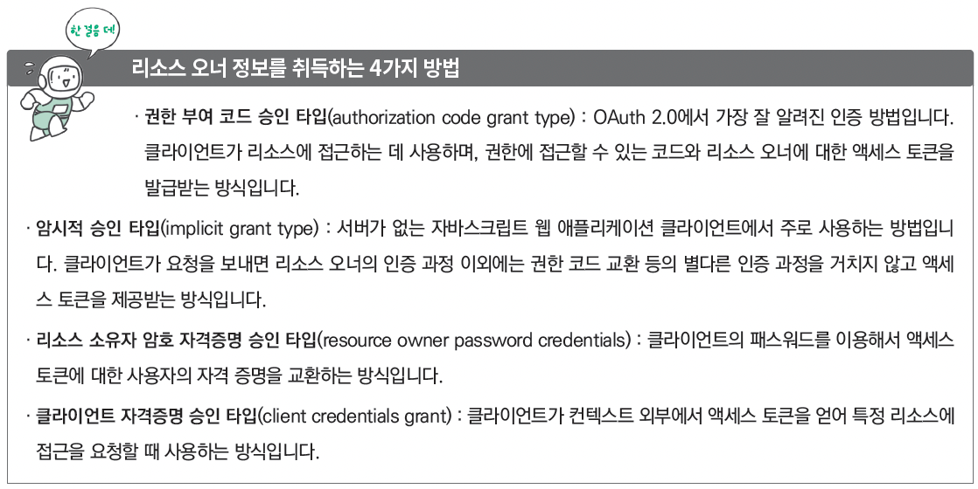
10.1 사전 지식 : OAuth(cont.)
OAuth를 사용하면 인증 서버에서 발급받은 토큰으로 리소스 서버에 리소스 오너의 정보를 요청하고 응답받아 사용할 수 있음
클라이언트는 다음과 같은 방법으로 리소스 오너의 정보를 획득할 수 있음
본 도서는 권한 부여 코드 승인 타입을 사용함

Slide 6
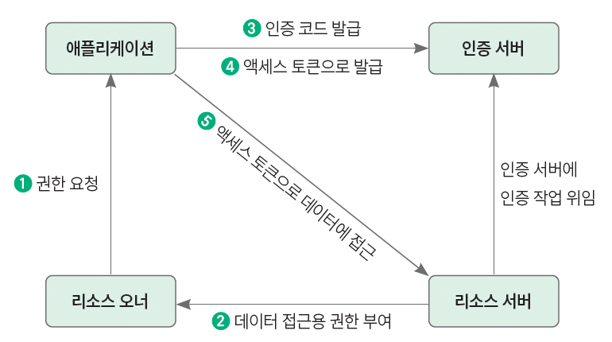
10.1 사전 지식 : OAuth(cont.)
권한 부여 코드 승인 타입?
애플리케이션, 리소스 오너, 리소스 서버, 인증 서버는 다음 순서로 인증함

Slide 7
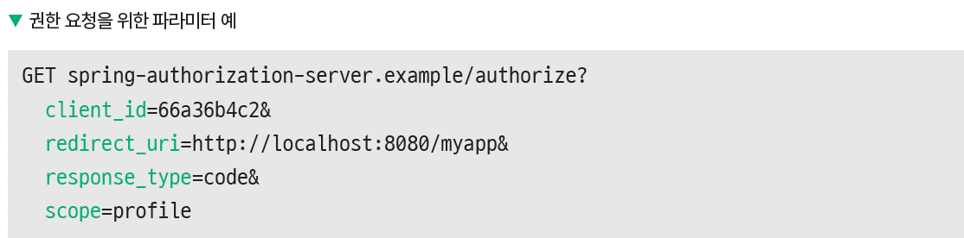
10.1 사전 지식 : OAuth(cont.)
권한 요청
스프링 부트 서버(클라이언트)가 특정 사용자 데이터에 접근하기 위해 권한 서버(구글, 카카오 등)에 요청을 보내는 것

Slide 8
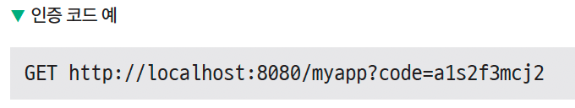
10.1 사전 지식 : OAuth(cont.)
데이터 접근용 권한 부여
인증 서버에 요청을 처음 보내면 로그인 페이지로 보내 로그인 진행 후 접근 동의 얻음(최초 1회)
이후 접근 동의는 생략하고 로그인만 진행
인증 코드 제공
로그인 성공 시 파라미터로 보낸 URL로 리다이렉션
파라미터에 인증 코드 함께 제공

Slide 9
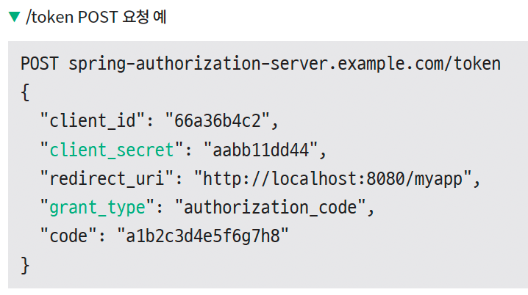
10.1 사전 지식 : OAuth(cont.)
엑세스 토큰 응답
로그인 세션에 대한 보안 자격을 증명하는 식별 코드

Slide 10
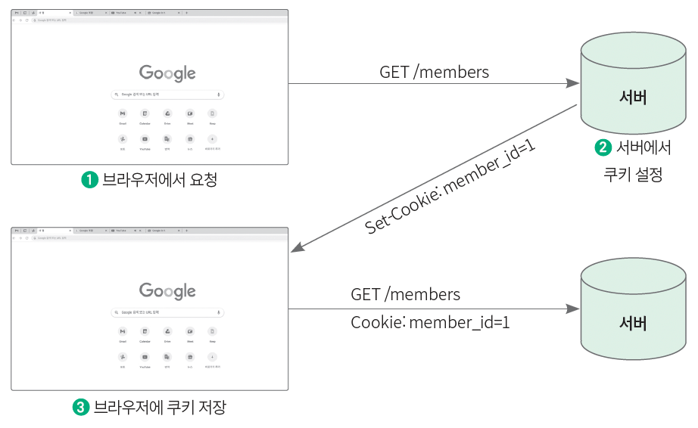
10.1 사전 지식 : OAuth(cont.)
쿠키
웹 사이트 서버에서 로컬 환경에 저장하는 작은 데이터
키-값으로 구성되어 있음
만료 기간, 도메인 등의 정보를 갖고 있음
쿠키의 추가 과정은 다음과 같음

Slide 11
10.2 토큰 발급받기
263쪽부터 참고

Slide 12
10.3 스프링 시큐리티로 OAuth2 구현하고 적용하기
271쪽부터 참고
build.gradle
CookieUtil.java
User.java
OAuth2UserCustomService.java
/config/WebOAuthSecurityConfig.java
OAuth2AuthorizationRequestBasedOnCookieRepository.java
UserService.java
OAuth2SuccessHandler.java
Article.java
AddArticleRequest.java
BlogService.java
BlogApiController.java
ArticleViewResponse.java
data.sql
article.html
UserViewController.java
oauthLogin.html
token.js
articleList.html
article.js

Slide 13
10.4 OAuth2 실행 테스트하기
295쪽부터 참고

Slide 14
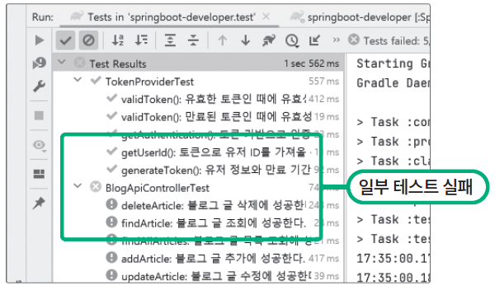
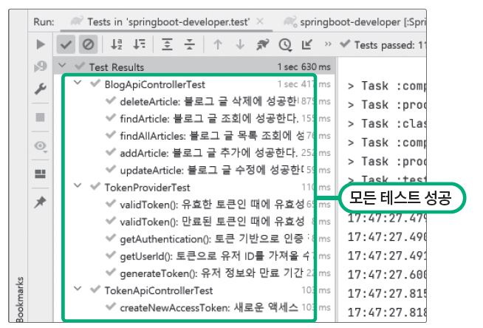
10.5 테스트 코드 실패 해결하고 코드 수정하기
BlogApiControllerTest 항목이 제대로 되지 않는 문제가 있음
299쪽부터 참고하여 수정하면 테스트 코드 성공

